Slide 1
投资学
L7:APT与多因素模型
上海财经大学 骆玉鼎
lyd@mail.shufe.edu.cn
2024.4

Slide 2
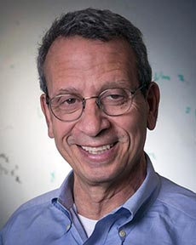
CAPM的假设与Ross的贡献
CAPM考虑完备时市场条件下的“均衡”问题。
“均衡”需要众多市场参与者采取行动，最终达成稳定
CAPM关于个人投资者和市场结构的两套共7条假设与实际情况存在差异。
Stephen A. Ross APT的基础是“无套利”，少数套利者存在即可，理论强度大于“均衡”条件。
期权定价
利率期限结构
公司金融体系
Stephen A. Ross(1944-2017)

Slide 3
Stephen A. Ross: Excellence Beyond Recognition
2018年，Journal of Portfolio Management出版专刊纪念Steve.
主编Chincarini, Ludwig B; Fabozzi, Frank J. 用了上述篇名
Professor Ross made a huge contribution to the finance and economics profession that goes beyond any academic awards, yet we believe that he would have won the Nobel Prize had he not died. One natural time to have awarded him the Nobel Prize might have been with Eugene Fama in 2013. It could have been given to Professor Ross for the development of the APT and Eugene Fama for the application of the APT with the three-factor Fama-French model, or to both of them for their contributions to asset pricing. Nevertheless, that is not what happened. He was the second person in asset pricing to not receive the prize despite his major contributions. The other person was Fischer Black, who passed away in August 1995 while his coauthor, Myron Scholes, and colleague, Robert Merton, jointly received the award for their works in option pricing in 1997.

Slide 4
套利（arbitrage)
一价定理（the law of one price)
相同品质的两种商品，只能按相同价格出售
什么是相同的“金融商品”？现金流完全一致的两种金融产品，就是相同的金融商品
同时买卖相同的两种商品，赚取差价，就是套利

Slide 5



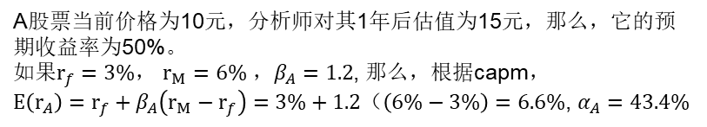
“均衡”vs.“套利”
A股票当前价格为10元，分析师对其1年后估值为15元，那么，它的预期收益率为50%。
如果$r_{f}=3\%$， $r_{M}=6\%$ ，$β_{A}=1.2$, 那么，根据capm，
$E\left(r_{A}\right)=r_{f}+β_{A}（r_{M}−r_{f}）=3\%+1.2（（6\%−3\%）=6.6\%$, $α_{A}=43.4\%$
均衡：所有理性个人均认识到，A被低估，必须回到它的均衡水平A’。于是共同采取买入操作，导致价格上升，收益率下降至A’
R
SML
A
A’
套利：少数具有资金动员能力的聪明人认识到，A被高估。于是实施套利策略，融资买入A,导致价格上升，收益率迅速下降至A’
$$r_{f}$$
$$β_{A}$$
β
$E{(r}_{A})=\frac{15−P}{P}=6.6\% P=$14.07

Slide 6
APT假设
证券收益率可以用因素模型表达；
存在足够多的证券种类以便风险充分分散化；
运作良好的市场不可能持续存在套利机会

Slide 7
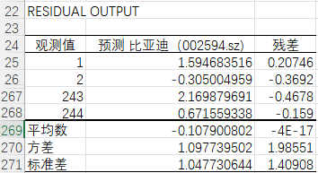

单指数模型中的残差
$r_{i}={E(r}_{i})+β_{i}r_{M}+e_{i}$ 预测值$：\hat{r_{i}}={E(r}_{i})+β_{i}r_{M}$
残差：实际值与预测值之间的偏离 $e_{i}$
例如：以2023/03/01-2024/03/01日收益率为样本，比亚迪（002594.sz)对沪深300指数（000300）的回归方程为：
$r_{比亚迪}=−0.046\%+1.16r_{沪深300}+e_{比亚迪}$
但是，R-平方仅为0.356，所以我们看到实际值与回归拟合的预测值之间存在显著的差异
残差的均值等于0，但方差和标准差很大

Slide 8
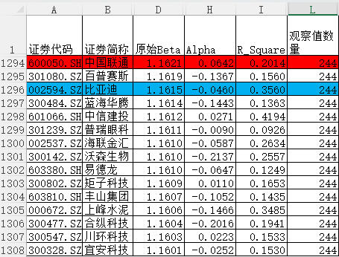

Long中国联通short比亚迪？
套利组合P=中国联通-比亚迪
$$r_{比亚迪}=−0.046\%+1.16r_{沪深300}+e_{比亚迪}$$
$$r_{联通}=0.0642\%+1.16r_{沪深300}+e_{联通}$$
$r_{套利组合}=0.112\%+（e_{联通}−$ $e_{比亚迪}$）

Slide 9
策略回测
期间最大回撤约43.7%(27.7%→-16%)

Slide 10


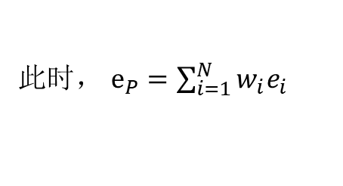
单因素世界中的充分分散化组合
此时， $e_{P}=\sum_{i=1}^{N}{w_{i}e_{i}}$
N足够大时， $e_{P}$等于0
N足够大时， $σ_{{(e}_{p})}^{2}$等于0

Slide 11
004716.Of

Slide 12
001974.of

Slide 13
策略回测
2023年2月28日买入100万元004716.OF，同时做空100万元001974.OF

Slide 14
充分分散化组合的因素模型
变为：

Slide 15
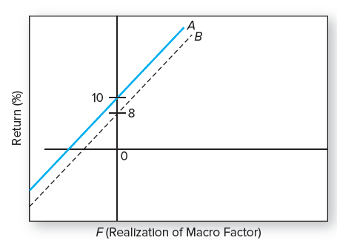
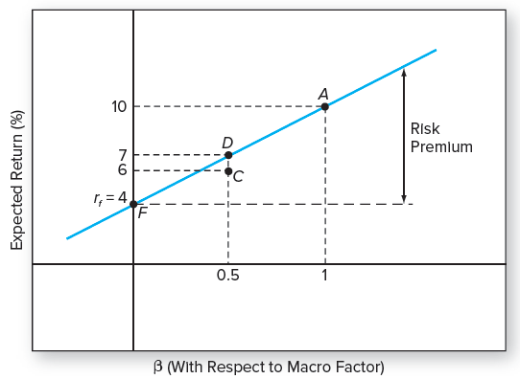
两种套利机会
Figure 10.2 Returns as a function of the systematic factor: An arbitrage opportunity
Figure 10.3 An arbitrage opportunity
****the expected return on all well-diversified portfolios must lie on the straight line from
the risk-free asset
well-diversified portfolios with equal betas will have equal expected returns

Slide 16
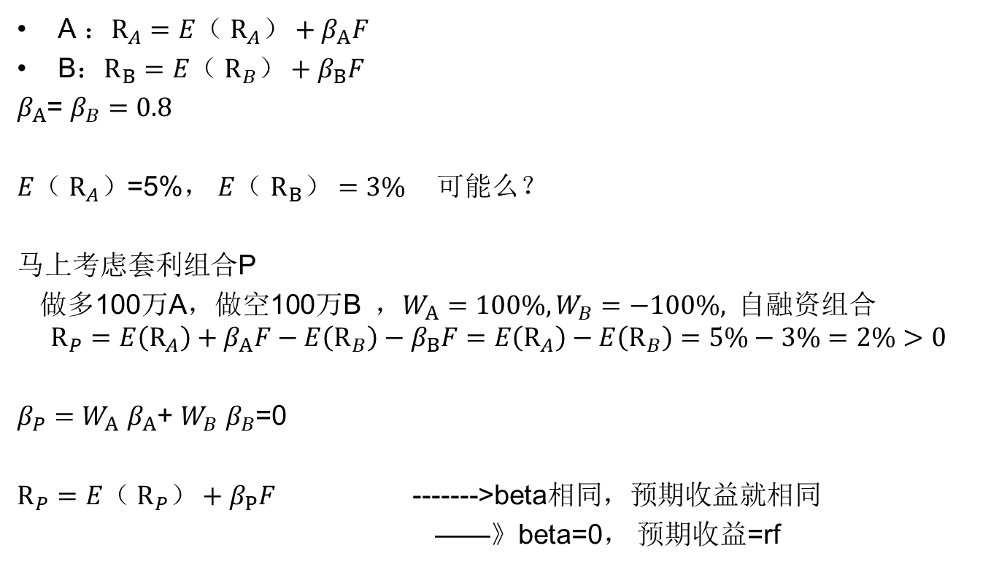
第一种套利机会
A ：$R_{A}=E（$ $R_{A}）+β_{A}F$
B：$R_{B}=E（$ $R_{B}）+β_{B}F$
$β_{A}$= $β_{B}=0.8$
$E（$ $R_{A}）$=5%， $E（$ $R_{B}）=3\%$ 可能么？
马上考虑套利组合P
做多100万A，做空100万B ，$W_{A}=100\%, W_{B}=−100\%,$ 自融资组合
$$R_{P}=E\left(R_{A}\right)+β_{A}F−E（R_{B}）−β_{B}F=E（R_{A}）−E（R_{B}）=5\%−3\%=2\%>0$$
$β_{P}=$ $W_{A}$ $β_{A}$+ $W_{B}$ $β_{B}$=0
$R_{P}=E（$ $R_{P}）+β_{P}F$ ------->beta相同，预期收益就相同
——》beta=0， 预期收益=rf

Slide 17
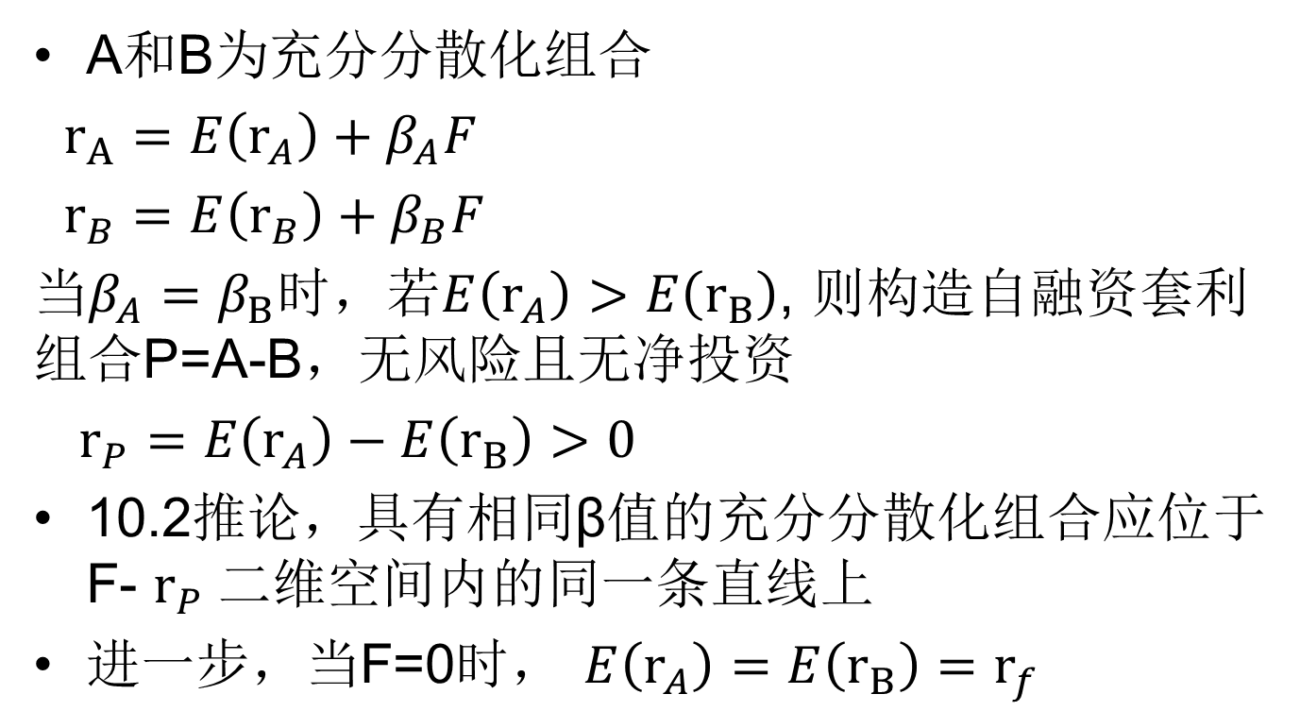
推论
A和B为充分分散化组合
$r_{A}=E\left(r_{A}\right)+β_{A}F$
$r_{B}=E\left(r_{B}\right)+β_{B}F$
当$β_{A}=β_{B}$时，若$E\left(r_{A}\right)>E\left(r_{B}\right)$, 则构造自融资套利组合P=A-B，无风险且无净投资
$r_{P}=$ $E\left(r_{A}\right)−E\left(r_{B}\right)>0$
10.2推论，具有相同β值的充分分散化组合应位于F- $r_{P}$二维空间内的同一条直线上
进一步，当F=0时， $E\left(r_{A}\right)=E\left(r_{B}\right)=r_{f}$

Slide 18

第二种套利机会
组合A、C、D为充分分散化组合。
$β_{A}=1,β_{C}=β_{D}=0.5$
$r_{A}=10\%，r_{D}=7\%，r_{C}=6\%$
设计组合P=100%D-100%C
$r_{P}=7\%∗1−6\%∗1=1\%>0$
$β_{P}=0.5∗1−0.5∗1=0$

Slide 19
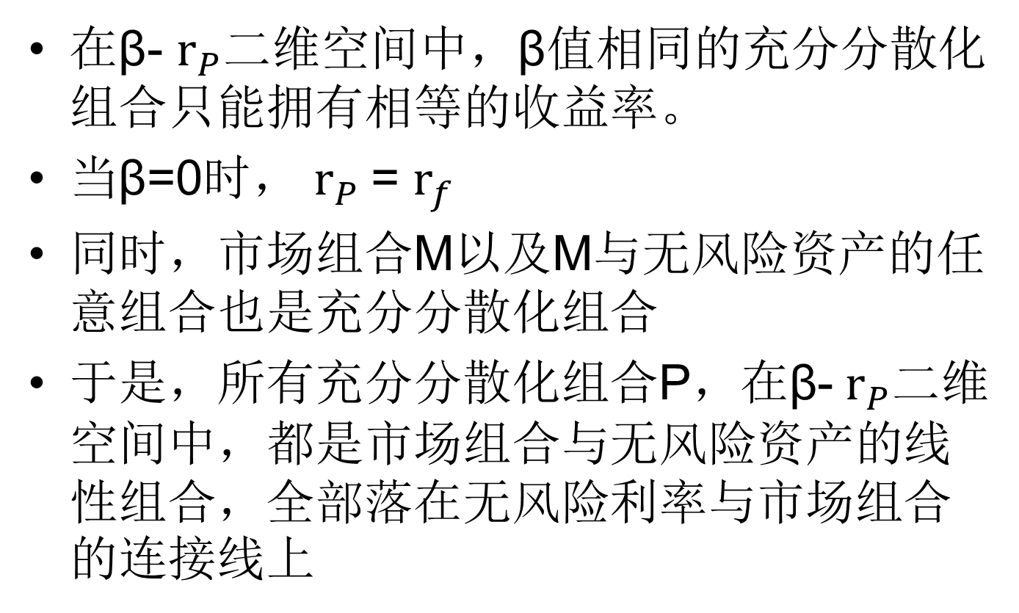
推论
在β- $r_{P}$二维空间中，β值相同的充分分散化组合只能拥有相等的收益率。
当β=0时， $r_{P}$= $r_{f}$
同时，市场组合M以及M与无风险资产的任意组合也是充分分散化组合
于是，所有充分分散化组合P，在β- $r_{P}$二维空间中，都是市场组合与无风险资产的线性组合，全部落在无风险利率与市场组合的连接线上

Slide 20
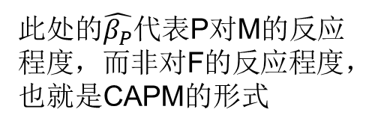




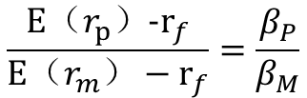

APT与证券市场线
Figure 10.3 变形，M必然也在这条由分散化组合构成的线上。线上所有分散化组合均可由M与无风险资产构成。
E(r)
$$\frac{E（r_{p}）−r_{f}}{E（r_{m}）−r_{f}}=\frac{β_{P}}{β_{M}}$$
M
P
定义$\hat{β_{P}}=\frac{β_{P}}{β_{M}} ，$可得：
$$r_{f}$$
$E（R_{p}$）= $\hat{β_{P}}$E（ $R_{M}$）
（10.6）
$$β_{P}$$
$$β_{M}$$
β（对F）
此处的$\hat{β_{P}}$代表P对M的反应程度，而非对F的反应程度，也就是CAPM的形式

Slide 21
多少种股票才满足“充分分散化”
等权重组合的情形
实践中，组合包含上万只股票是不可想象的，这是APT的缺陷

Slide 22
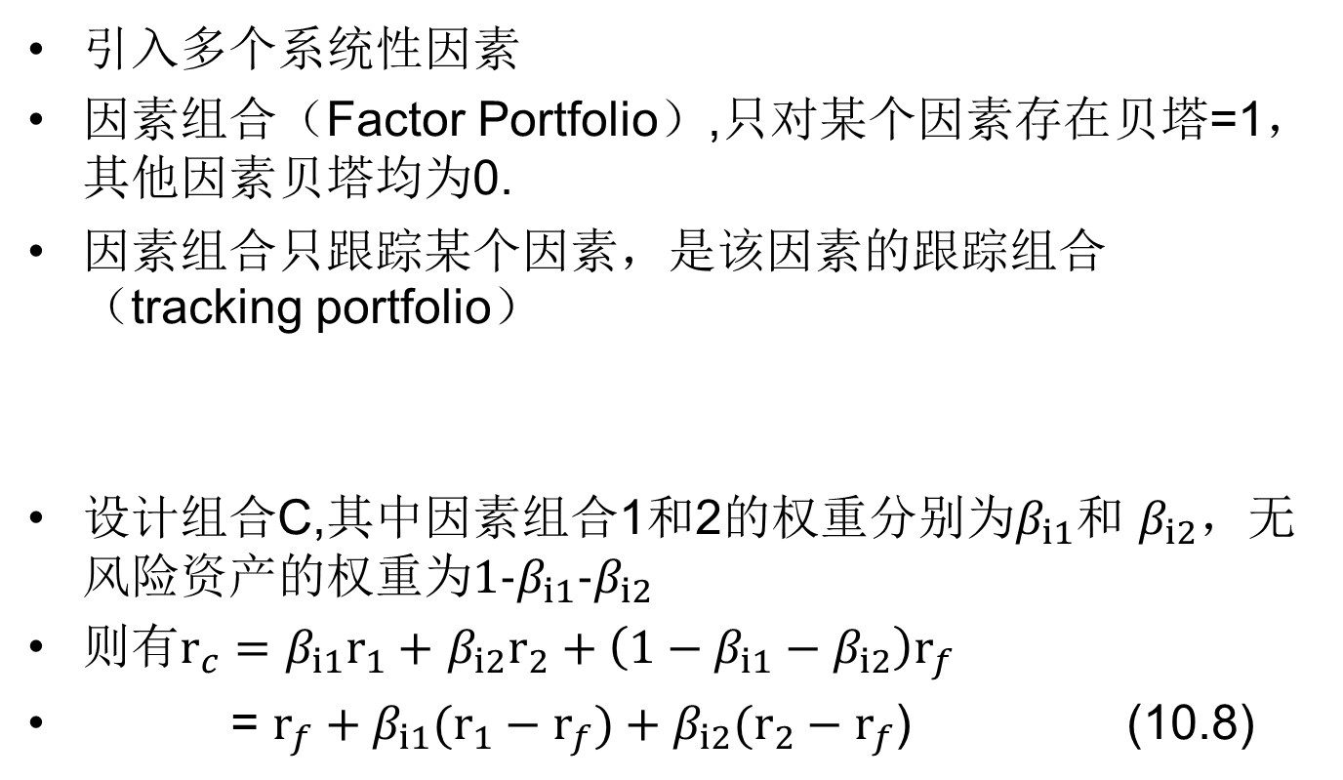
多因素APT
引入多个系统性因素
因素组合（Factor Portfolio）,只对某个因素存在贝塔=1，其他因素贝塔均为0.
因素组合只跟踪某个因素，是该因素的跟踪组合（tracking portfolio）
设计组合C,其中因素组合1和2的权重分别为$β_{i1}$和 $β_{i2}$，无风险资产的权重为${1−β}_{i1}−β_{i2}$
则有$r_{c}=β_{i1}r_{1}+$ $β_{i2}r_{2}+\left({1−β}_{i1}−β_{i2}\right)r_{f}$
= $r_{f}+β_{i1}(r_{1}−r_{f})+β_{i2}(r_{2}−r_{f}$) (10.8)

Slide 23

多因素APT
$E\left(r_{p}\right)=r_{f}+β_{1}\left(r_{1}−r_{f}\right)+$ $β_{2}\left(r_{2}−r_{f}\right)+….+β_{n}\left(r_{n}−r_{f}\right)$

Slide 24
Fama-French三因素模型
其中，
SMB=小盘股组合收益率-大盘股组合收益率
HML=高B/P股票组合收益率-低B/P股票组合收益率
“简言之，低low E/P（利润/股价）、低C/P（现金流/股价）和高销售收入增长股票通常都是典型的强公司，HML的回归系数为负值。由于HML溢价是个大的正数，平均为年6%，因此负贝塔（类似低B/P股票），意味着它们的收益率较低。
相反，与高B/P股票类似，具有高E/P, 高C/P, 或者低销售收入增长的股票，它们关于 HML的斜率是正值 (它们相对处于困境状态), 通常具有较高的平均收益”

Slide 25
申万风格指数：三因素模型
规模指数 | 代码 | 成份股（只） | 市值中位数（亿元） | 最大市值股票 | 最大市值（亿元） | 最小市值股票 | 最小市值（亿元）
申万大盘股指数 | 801811.SL | 218 | 1150 | 贵州茅台 | 24585 | ST易购 | 213
申万中盘股指数 | 801812.SL | 489 | 310 | 天齐锂业 | 1750 | 阳光城 | 91
申万小盘股指数 | 801813.SL | 970 | 129 | 天山股份 | 1000 | *st凯乐 | 26
市净率指数 | 代码 | 成份股（只） | 市净率中位数 | 最大市净率股票 | 最大市净率 | 最小市净率股票 | 最小市净率
申万高市净率指数（低B/P） | 801831.SL | 403 | 7.26 | st凯撒 | 81.87 | 尤安设计 | 1.46
申万中市净率指数 | 801832.SL | 551 | 2.33 | 奥农生物 | 20.49 | 华宇软件 | 0.91
申万低市净率指数（高B/P) | 801833.SL | 357 | 1.11 | 亚星化学 | 7.74 | 华夏银行 | 0.33

Slide 26
FF五因素模型
Fama, E. F. and K. R. French, 2015. A five-factor asset pricing model. Journal of Financial Economics, Vol. 116(1), 1-22.
$$R_{it}=α_{i}+β_{iM}R_{Mt}+β_{iSMB}{SMB}_{t}+β_{iHML}{HML}_{t}+β_{iRMW}{RMW}_{t}+β_{iCMA}{CMA}_{t}+e_{it}$$
增加的两个因素：
（4）盈利性因素RMW （robust- weak,营运利润/equity）
（5）投资因素CMA （conservative- aggressive, 总资产增长率)

Slide 27
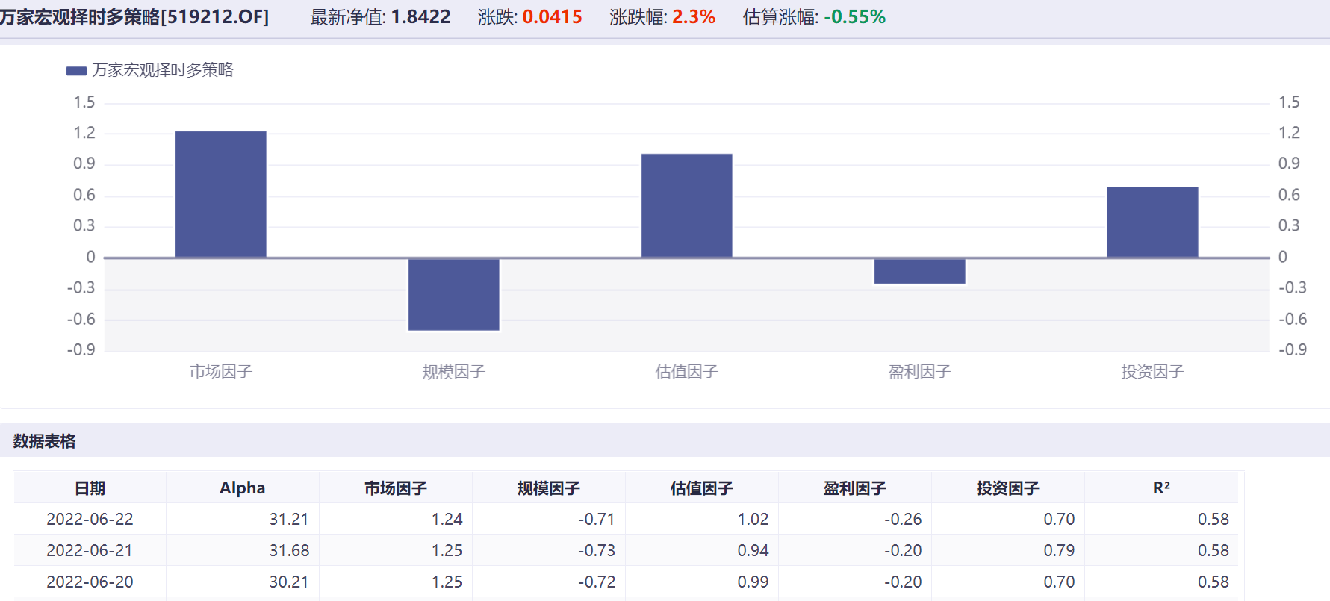
同花顺：基金多因子分析

Slide 28
同花顺量化因子
技术因子包括量价指标、趋势型、超买超卖型、能量指标、压力支撑型。
例如：
工具-量化风控-量化研究-帮助文档
技术因子、财务因子和自定义因子（详见因子数据文档）
参数 | 名称 | 因子参数 | 公式 | 类型
bbi | 多空指数 | BBI(3,6,12,24） | BBI=(3日均价+6日均价+12日均价+24日均价）/4 | 趋向类
cr | 能量指标 | BBI(3,6,12,24） | CR=∑（H-PM）/∑（PM-L）×100 PM:上一交易日中价（(最高、最低、收盘价的均值) H：当天最高价 L：当天最低价 | 能量类
obv | 能量潮 | obv | 多空比率净额= [（收盘价－最低价）－（最高价-收盘价）] ÷（ 最高价－最低价）×V

Slide 29
APT vs CAPM
APT
CAPM
充分分散化组合即可（但实践中剩余风险很难消除）
不需要假设所有投资者均为均值-方差优化者，只需要少数套利者采取大规模行动即可。
采用可观测的市场指数
可揭示套利机会
可能适用于绝大多数证券
模型基于不可观测的所谓“市场组合”
模型有效性取决于均值-方差优化效率。需要众多投资者采取行动恢复CAPM均衡
对所有证券均适用
均可得到相同的证券市场线
均揭示了不可分散风险与可分散风险的差异，前者需要获得补偿

Slide 30

本院为研究商学而设，为培植商业人才而设，为领导商人而设，是则本院之使命。

